Slide 1

Cấu trúc của văn bản nghị luận

Slide 2


Slide 3

Các hình ảnh sau gợi cho em liên tưởng đến hoạt động, đặc điểm, tính chất gì?

Slide 4


SẮP XẾP

Slide 5


TỔ CHỨC

Slide 6


LIÊN KẾT/KẾT NỐI

Slide 7
Cấu trúc

Slide 8
Cấu trúc của văn bản nghị luận
Bài 3

Slide 9
PHẦN ĐỌC

Slide 10
TÌM HIỂU TRI THỨC NGỮ VĂN
- Đọc kĩ phần Tri thức Ngữ văn (SGK), tóm tắt ngắn gọn kiến thức bằng sơ đồ.
- Hoạt động cá nhân (5 phút)

Slide 11
TÌM HIỂU TRI THỨC NGỮ VĂN
Bằng chứng: xác nhận tính đúng đắn, hợp lí của lí lẽ.
Luận đề: định hướng việc triển khai luận điểm.
CẤU TRÚC CỦA
VBNL
Lí lẽ: giải thích và triển khai luận điểm, giúp LĐ sáng tỏ và đứng vững
Luận điểm: nổi bật các khía cạnh cụ thể của luận đề

Slide 12
Thuyết minh → tính xác thực
Yếu tố bổ trợ: tăng tính thuyết phục, hấp dẫn cho VBNL.
Biểu cảm → lôi cuốn.
Miêu tả → sinh động
Tự sự → chân thực

Slide 13
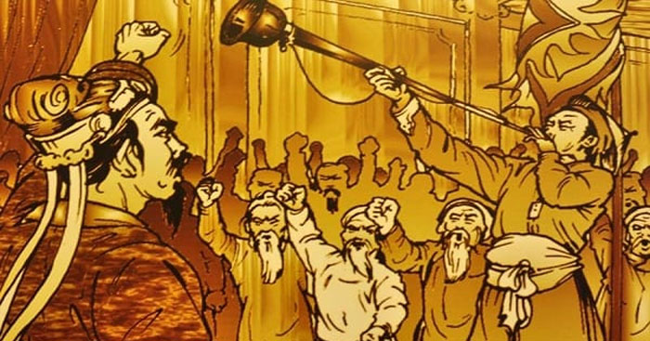

Chiếu cầu hiền
Ngô Thì Nhậm

Slide 14
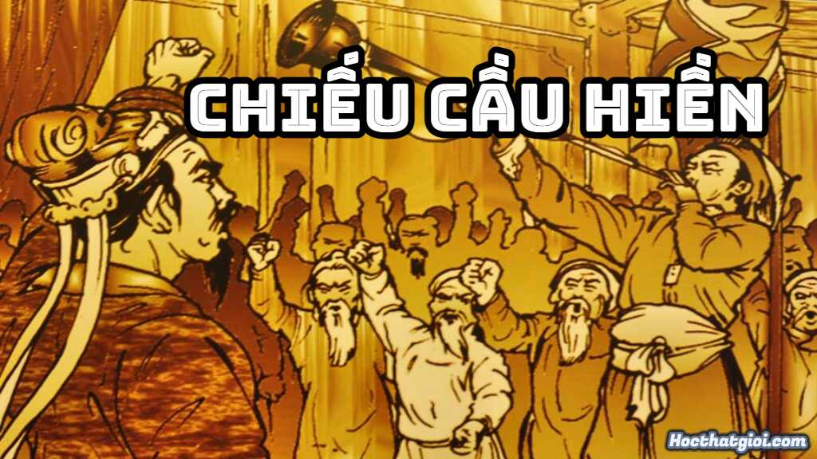
I. ĐỌC VÀ TÌM HIỂU KHÁI QUÁT VỀ VĂN BẢN.
1. ĐỌC VĂN BẢN.
2. TÁC GIẢ.
3. VĂN BẢN

Slide 15


ĐỌC VĂN BẢN.
(1) Đọc diễn cảm.
- Lưu ý cách đọc: Giọng tha thiết, tình cảm (đoạn 2,3), giọng hùng hồn, đanh thép (đoạn 4).
- Nhóm 1 → nhóm 4: Đọc đoạn 1,2.
- Nhóm 5 → nhóm 9: Đọc đoạn 3,4.
(2) Chia sẻ câu trả lời trong hộp chỉ dẫn.

Slide 16
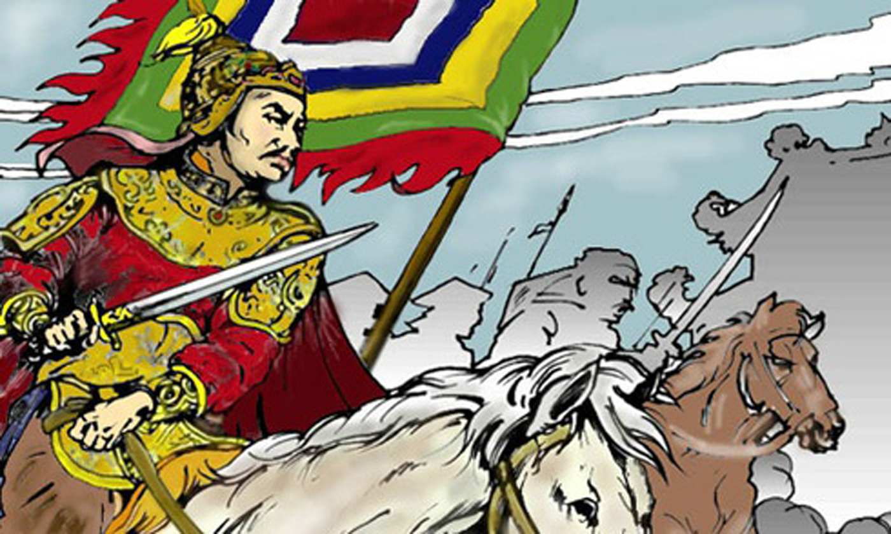
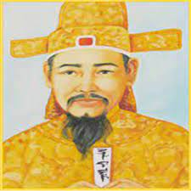
2. TÁC GIẢ.
Ngô Thì Nhậm
Từng đỗ tiến sĩ.
Có công lớn với triều đại Tây Sơn.

Slide 17

3. VĂN BẢN
- Hoàn cảnh sáng tác:
Sau khi vua Quang Trung thiết lập triều đại mới, các sĩ phu Bắc Hà - những người vốn gắn bó với triều đại cũ (Lê - Trịnh) - chưa thực sự đồng lòng ủng hộ, nhiều người còn tỏ thái độ bất hợp tác.
→ Vua sai Ngô Thì Nhậm viết chiếu cầu hiền.

Slide 18
II. KHÁM PHÁ VĂN BẢN.

Slide 19
1. Mục đích và đối tượng hướng tới của văn bản.

Slide 20

PHT số 1: Mục đích và đối tượng hướng tới của văn bản
(HĐ cặp đôi - Dựa vào tri thức nền, trả lời câu 1,2).
Câu hỏi | Trả lời
- Dựa vào thông tin về bối cảnh lịch sử, vị thế của người viết, ý nghĩa của nhan đề và 1 số câu văn quan trọng trong văn bản, xác định lí do, mục đích viết bài chiếu? | * Mục đích:
- Đối tượng chiếu cầu hiền hướng tới là những con người như thế nào trong XH thời đó? Họ có gì đặc biệt? | * Đối tượng:
- Sự đặc biệt của họ khiến cho tác giả phải đối diện với những khó khăn gì trong việc thuyết phục các đối tượng đó ra gánh vác việc nước? | * Những khó khăn của người viết trong việc thuyết phục đối tượng:

Slide 21
Câu hỏi | Trả lời
- Dựa vào thông tin về bối cảnh lịch sử, vị thế của người viết, ý nghĩa của nhan đề và 1 số câu văn quan trọng trong văn bản, xác định lí do, mục đích viết bài chiếu? | * Mục đích:
- Đối tượng chiếu cầu hiền hướng tới là những con người như thế nào trong XH thời đó? Họ có gì đặc biệt? | * Đối tượng:
- Sự đặc biệt của họ khiến cho tác giả phải đối diện với những khó khăn gì trong việc thuyết phục các đối tượng đó ra gánh vác việc nước? | * Những khó khăn của người viết trong việc thuyết phục đối tượng:
Kêu gọi những người hiền tài của chế độ cũ (nhà Lê) ra cộng tác với triều đại mới Tây Sơn do vua Quang Trung đứng đầu để chung tay xây dựng đất nước.
Các sĩ phu Bắc Hà: những người có học, có tài, từng gắn bó với triều với triều đình Lê- Trịnh, bất hợp tác, chống lại nhà Nguyễn Tây Sơn.
- Thái độ cố chấp: nếp nghĩ “tôi trung không thờ hai chủ” đã ăn sâu vào ý thức của người sĩ phu → họ đi ở ẩn.
- Nỗi lo sợ: khi biết mình thuộc lực lượng của triều vua cũ, có thể sẽ bị triều đại mới thanh trừng để tiêu diệt → họ giữ thái độ im lặng, làm việc cầm chừng.
- Sự nghi ngờ: triều đại mới của vua Quang Trung chưa được xem là chính thống → họ chưa có thiện cảm.

Slide 22

2. Nghệ thuật
lập luận của văn bản

Slide 23

PHT số 2: Nghệ thuật lập luận của văn bản (HĐ nhóm – TL các câu 3,4).
Luận đề:
Phần/ Đoạn | Luận điểm | Lí lẽ | Bằng chứng | Yếu tố bổ trợ
1 |  |  |  | X
2 |  |  |  | * Thuyết minh * Biểu cảm
3 |  |  |  | * Thuyết minh: * Biểu cảm:
4 |  |  |  | * Thuyết minh:
* Nhận xét về luận điểm, lí lẽ, dẫn chứng và các yếu tố bổ trợ:

Slide 24
Đoạn | Luận điểm | Lí lẽ | Bằng chứng | Yếu tố bổ trợ
1 |  |  | X | X
2 |  |  |  | * Thuyết minh: * Biểu cảm
3 |  |  |  | * Thuyết minh: * Biểu cảm:
4 |  |  |  | * Thuyết minh:
* Nhận xét vài trò của lí lẽ, dẫn chứng và các yếu tố bổ trợ:
Luận đề:
Chiêu mộ người hiền tài ra giúp vua dựng xây đất nước
Theo lẽ phải: người hiền tài cần phát huy tài năng, vai trò của mình trong cuộc sống
→ Nêu chân lí phổ quát.
Từng nghe nói rằng: người hiền xuất hiện ở đời thì như sao sáng trên trời cao. Sao sáng ắt chầu về ngôi Bắc thần, người hiền ắt làm sứ giả cho thiên tử. …. sinh ra người hiền vậy.
Kẻ sĩ ở ẩn trong ngòi khe, trốn tránh việc đời; những bậc tinh anh trong triều đường phải kiêng dè không dám lên tiếng; có kẻ gõ mõ canh cửa, có kẻ ra biển vào sông…
Nhiều kẻ sĩ đang lánh đời, trong khi nhà vua rất mong mỏi hiền tài.
→Thực trạng ứng xử của người hiền và sự mong mỏi khẩn thiết của nhà vua.
Trước đây thời thế suy vi, kẻ sĩ trốn tránh việc đời là điều dễ hiểu → Nay, đất nước thống nhất, nhà vua mong mỏi, kẻ sĩ vẫn chưa lộ diện.
Về sự lánh đời của sĩ phu Bắc Hà.
Tâm trạng mong mỏi, sự trăn trở của nhà vua: Nay trẫm đang ghé chiếu lắng nghe, ngày đêm mong mỏi….

Slide 25
Đoạn | Luận điểm | Lí lẽ | Bằng chứng | Yếu tố bổ trợ
3 |  |  |  | * Thuyết minh: * Biểu cảm:
4 |  |  |  | * Thuyết minh:
* Nhận xét về luận điểm, lí lẽ, dẫn chứng và các yếu tố bổ trợ:
Luận đề:
Chiêu mộ người hiền tài ra giúp vua dựng xây đất nước
Những khó khăn của buổi đầu xây dựng triều đại mới và sự cần thiết phải có người hiền tài ra giúp nước.
→ Lí do và mục đích cầu hiền.
Một cái cột không thể chống đỡ nổi một căn nhà lớn, mưu lược một người không thể dựng nghiệp trị bình…..Huống nay trên dải đất văn hiến rộng lớn như thế này….?
Buổi đầu của nền đại định, công việc vừa mới mở ra. Kỉ cương nơi triều chính còn nhiều khiếm khuyết, công việc ngoài biên đương phải lo toan….
Thuyết minh về tình hình khó khăn của đất nước buổi đầu tạo lập.
Tâm trạng lo lắng của nhà vua: Trẫm nơm nớp lo lắng, ngày một ngày hai vạn việc nảy sinh.
Cách thức chiêu mộ, sử dụng hiền tài. → Giải pháp, cách thức cầu hiền.
Trước đây hiền tài nên ẩn náu. Nay trời đất thanh bình là lúc hiền tài gặp hội gió mây
Dâng sớ tâu bày; tiến cử, tự tiến cử….
Các hình thức chiêu mộ hiền tài.

Slide 26

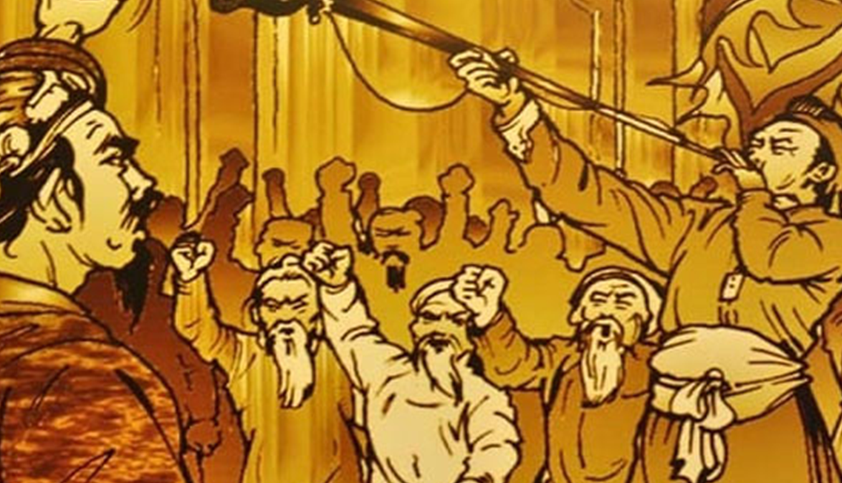
3. Sức thuyết phục của bài chiếu và tình cảm của người viết.

Slide 27
PHT số 3: Sức thuyết phục của bài chiếu và tình cảm của người viết (HĐ cá nhân - trả lời câu hỏi 5,6)
Sức thuyết phục của bài chiếu | Tình cảm của người viết
* Nhận xét các yếu tố tạo nên sức thuyết phục cho bài chiếu: - Luận đề: - Luận điểm: - Lí lẽ, bằng chứng: | * Người viết bày tỏ khát vọng:

Slide 28
PHT số 3: Sức thuyết phục của bài chiếu và tình cảm của người viết (HĐ cá nhân - trả lời câu hỏi 5,6)
Sức thuyết phục của bài chiếu | Tình cảm của người viết
- Luận đề thể hiện được tư tưởng đúng đắn, quang minh chính đại: Cần người hiền tài giúp vua dựng đất nước.
- Các luận điểm rõ ràng, mạch lạc, có quan hệ chặt chẽ.
- Lí lẽ sắc bén, bằng chứng xác thực, thái độ chân thành, thấu hiểu lòng người, mời gọi tha thiết.
- NTN gửi gắm những khát vọng lớn lao: muốn thuyết phục người hiền tài vượt qua những e dè, nghi ngại, đồng tâm hợp lực cùng vua xây dựng triều đại mới, làm cho đất nước ngày càng vững mạnh.
→ Đây là tư tưởng tiến bộ nhất trong suốt các triều đại phong kiến Việt Nam.

Slide 29

Các yếu tố tạo nên cấu trúc của VBNL: luận đề, luận điểm, lí lẽ, bằng chứng.
2. Xác định mục đích, thái độ, tình cảm của người viết: khát vọng thuyết phục hiền tài chung sức xây dựng và phát triển đất nước.
III. Tổng kết
3. Đánh giá nội dung, ý nghĩa của văn bản: bài học, thông điệp ý nghĩa.

Slide 30
BÀI HỌC Ý NGHĨA TỪ BÀI CHIẾU
Thời đại nào người hiền tài cũng có vai trò quan trọng đối với sự phát triển của đất nước.
Nhận thức
Cần biết quý trọng người hiền tài.
Thái độ
- Cần có chính sách đãi ngộ người hiền tài.
- Có chính sách, đường lối để phát hiện, bồi dưỡng nhân tài, đặc biệt chú trong đầu tư cho giáo dục, xem giáo dục là quốc sách hàng đầu.
Hành động

Slide 31
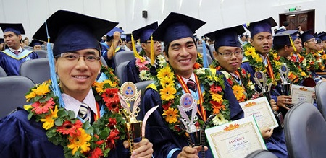

LUYỆN TẬP – VẬN DỤNG.
Kể những hình thức chiêu mộ hiền tài của Đảng và đất nước ta ngày nay.
Hãy viết đoạn văn ngắn (khoảng 150 chữ) trình bày suy nghĩ của anh/chị về ý kiến: Con người sẽ trở nên hạnh phúc và thành công nhất khi được cống hiến” .

